Slide 1
Twitter Streaming Location
60151039 Higashi Yunosuke

Slide 2
Twitter Streaming Location
2つの.Javaで構成されている
LocationTrainerApp.java(学習)
  まずジオタグ(位置情報)付のtweetをストリーミングから抽出し、分類器に学習させる。
  Twitter Streaming Location.jsonで分類する。
LocationClassifierApp.java(推定)
  学習したデータで、任意に入力した文章がどこで発信されたものであるかを推定する。

Slide 3
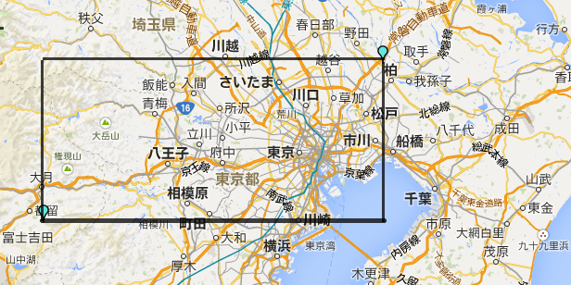
LocationTrainerApp.java
2点からできる四角形の中にジオタグが入っていたら,そのtweetをクラス分けをする
B:経度(138.946381), 緯度(35.523285)
A:経度(138.946381), 緯度(35.523285)

Slide 4
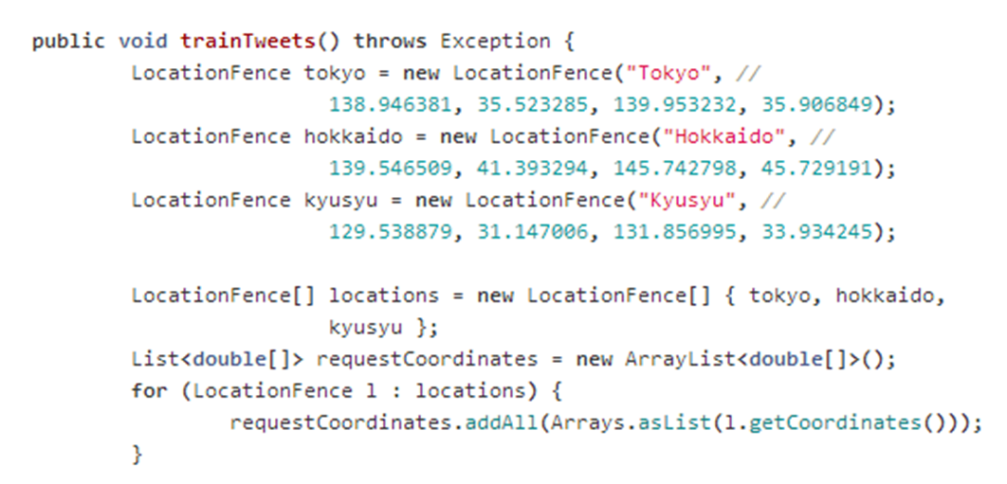
LocationTrainerApp.java
A
https://github.com/jubatus/jubatus-example/blob/master/twitter_streaming_location/java/src/main/java/example/twitterstreaminglocation/LocationTrainerApp.java

Slide 5
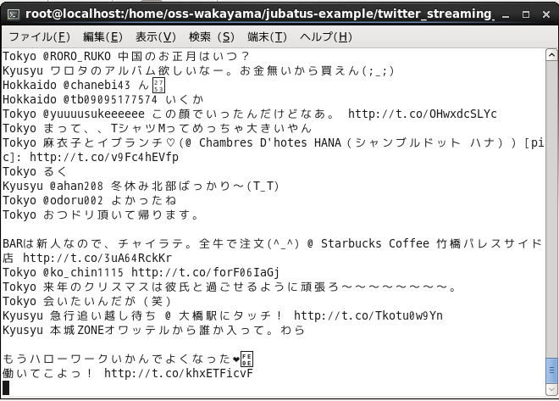
LocationTrainerApp.java
学習の実行 指定したフェンス内で呟かれたtweetだけを抽出し学習する。

Slide 6
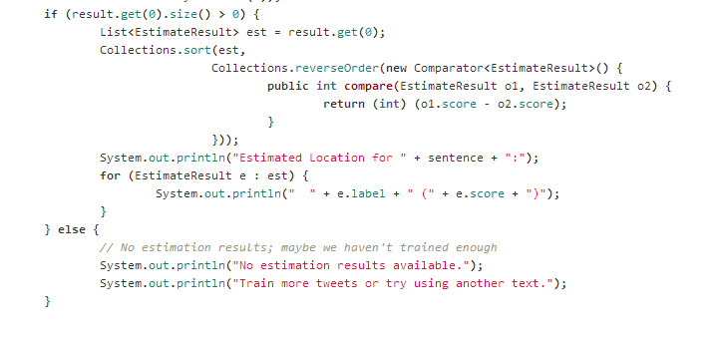
LocationClassifierApp.java
基本的に入力された文章に対して推定値を表示するだけ。
https://github.com/jubatus/jubatus-example/blob/master/twitter_streaming_location/java/src/main/java/example/twitterstreaminglocation/LocationClassifierApp.java

Slide 7
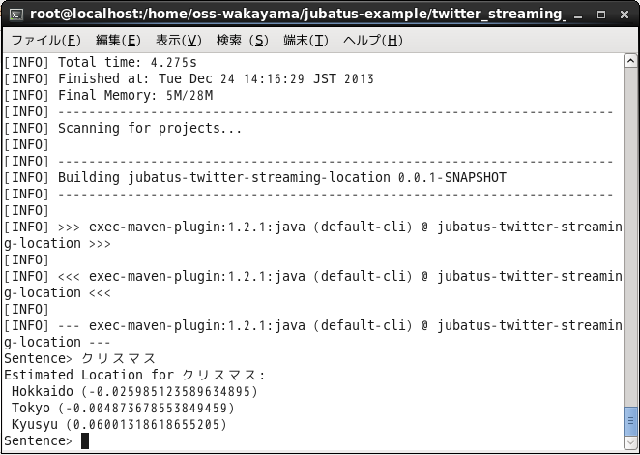
学習の実行
推定の実行
クリスマスという文章は九州で発せられた可能性が高いと推定された

Slide 8
twitter_streaming_location.json
"method": "NHERD“
重みづけ：bigram(2文字ずつ重みづけ)
https://github.com/jubatus/jubatus-example/blob/master/twitter_streaming_location/twitter_streaming_location.json

